Slide 1


승강기 작업자 사고 사례 및 예방대책
사고조사단 사고조사실

Slide 2
- 목 차 -
Ⅰ
승강기 안전관리법
Ⅱ
중대한 사고 및 고장 발생 현황
Ⅲ
승강기 안전사고 사례
- 작업자 과실

Slide 3
Ⅰ
승강기 안전관리법

Slide 4
Ⅰ
승강기 안전관리법
승강기 안전관리법
제48조(사고 보고 및 사고 조사) ① 관리주체(제31조제4항에 따라 자체점검을 대행하는 유지관리업자를 포함한다. 이하 이 조에서 같다)는 그가 관리하는 승강기로 인하여 다음 각 호의 어느 하나에 해당하는 사고 또는 고장이 발생한 경우에는 행정안전부령으로 정하는 바에 따라 제55조에 따른 한국승강기안전공단에 통보하여야 한다.

Slide 5
Ⅰ
승강기 안전관리법
중대한 사고 – 시행령 제37조
사망자가 발생한 사고
사고 발생일로부터 7일 이내의 실시된 의사의 최초 진단 결과,
1주 이상의 입원치료가 필요한 부상자가 발생한 사고
사고 발생일로부터 7일 이내의 실시된 의사의 최초 진단 결과,
3주 이상의 치료가 필요한 부상자가 발생한 사고

Slide 6
Ⅰ
승강기 안전관리법
중대한 고장 – 시행령 제37조
시행령 제37조(중대한 사고 및 중대한 고장) ② 다음 각 호의 어느 하나에 해당하는 사고
<엘리베이터 및 휠체어리프트>
가. 출입문이 열린 상태로 움직인 경우
나. 출입문이 이탈되거나 파손되어 운행되지 않는 경우
다. 최상층 또는 최하층을 지나 계속 움직인 경우
라. 운행하려는 층으로 운행되지 않아 이용자가 운반구에 갇히게 되는 경우 (정전 등 제외)
마. 운행 중 정지된 고장으로서 이용자가 운반구에 갇히게 된 경우 (정전 등 제외)
바. 운반구 또는 균형추에 부착된 장치 등이 이탈되거나 탈락된 경우

Slide 7
Ⅰ
승강기 안전관리법
중대한 고장 (정의]
시행령 제37조(중대한 사고 및 중대한 고장) ② 다음 각 호의 어느 하나에 해당하는 사고
<에스컬레이터 및 무빙워크>
가. 손잡이 속도와 디딤판의 속도의 차이가 행정안전부장관이 고시하는 기준 초과
나. 하강 운행 과정에서 행정안전부장관이 고시하는 기준을 초과하여 과속이 발생
다. 상승 운행과정에서 디딤판이 하강방향으로 역행
라. 과속 또는 역행을 방지하는 장치가 정상적으로 작동하지 않는 경우
마. 디딤판이 이탈되거나 파손되어 운행되지 않는 경우

Slide 8
Ⅰ
승강기 안전관리법
승강기 안전관리법 시행령 일부개정령안 입법예고 – 2025.7.16.
개정 이유
승강기 중대한 사고 기준이 타 법률에 비해 과중하고, 중대한 고장(1주 이상 치료) 발생 시 추가 조사대상에 포함되어 승강기 업계에 부담으로 작용함에 따라 기준 조정 필요
개정 내용
승강기 중대한 사고의 기준 입원치료 ‘1주 이상’을 ‘2주 이상’으로, 통원치료 ‘3주 이상’을 ‘6주 이상’으로 완화
중대한 고장 발생 시 추가 조사대상인 치료 ‘1주 이상’을 ‘3주 이상’으로 조정하되, 치료 1⁓2주 진단서 발급하는 중대한 고장에 대한 사각지대 해소를 위해 행안부의 직원으로 추가 조사할 수 있는 근거 마련

Slide 9
Ⅱ
중대한 사고 및 고장 발생 현황

Slide 10
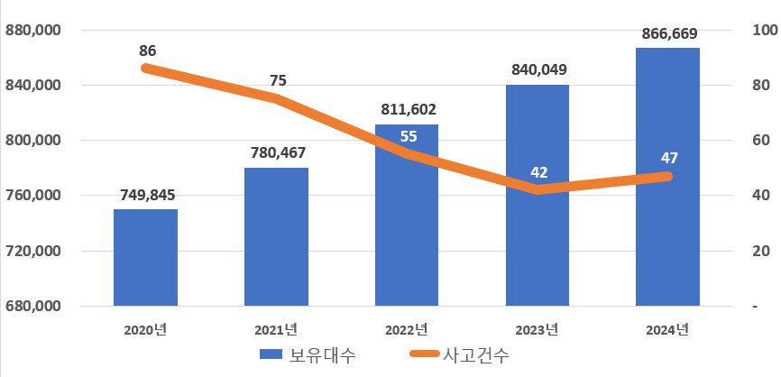
Ⅰ
중대한 사고 및 고장 발생 현황
승강기 보유대수 및 사고건수 (20년 ~ 24년)
단위 : 건, 대

Slide 11
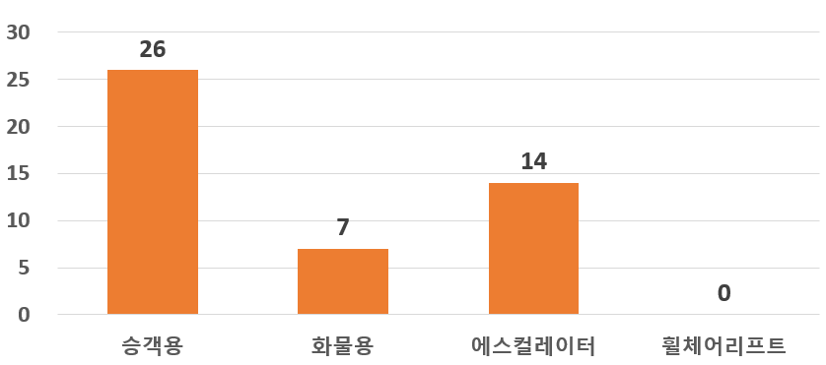
Ⅰ
중대한 사고 및 고장 발생 현황
중대한 사고 발생 현황 (종류별)
단위 : 건
55.3%
55.3%
29.8%
14.9%

Slide 12
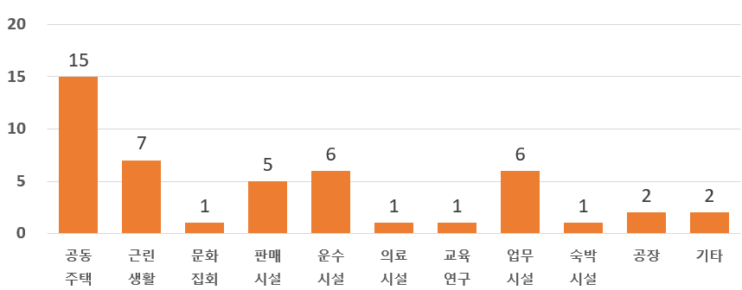
Ⅰ
중대한 사고 및 고장 발생 현황
중대한 사고 발생 현황 (건물용도별)
단위 : 건
31.9%
31.9%
14.9%
12.8%
12.8%
10.6%

Slide 13
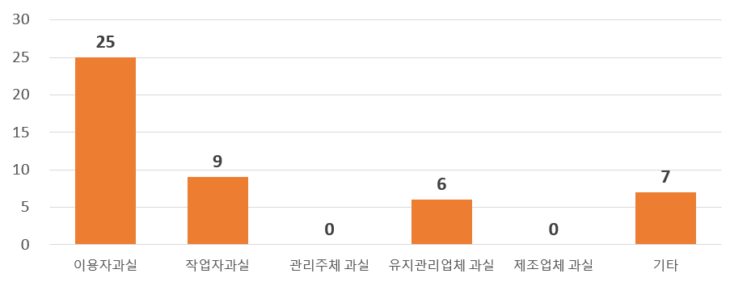
Ⅰ
중대한 사고 및 고장 발생 현황
중대한 사고 발생 현황 (사고원인별)
단위 : 건
53.2%
53.2%
19.1%
14.9%
12.8%

Slide 14
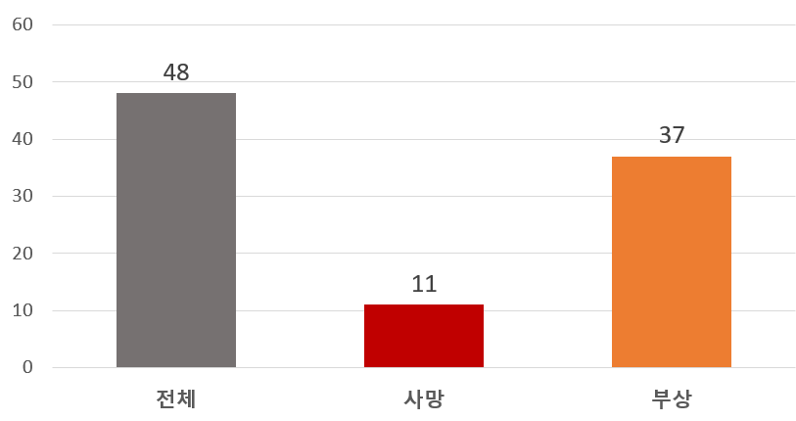
Ⅰ
중대한 사고 및 고장 발생 현황
중대한 사고 발생 현황 (피해정도별)
단위 : 명
100%
77.1%
22.9%

Slide 15
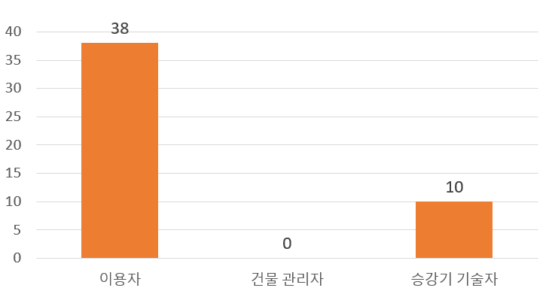
Ⅰ
중대한 사고 및 고장 발생 현황
중대한 사고 발생 현황 (피해자구분별)
단위 : 명
79.2%
79.2%
20.8%

Slide 16
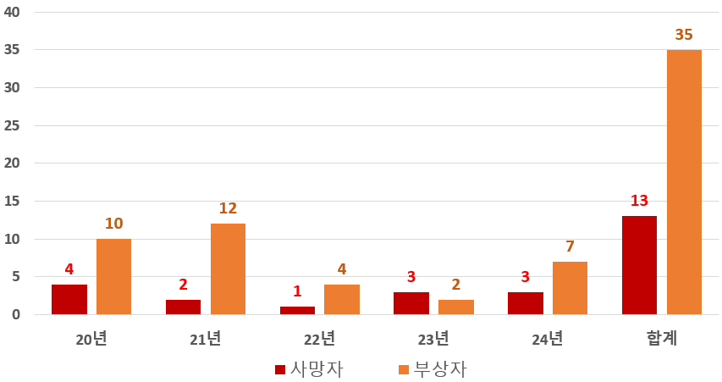
Ⅰ
중대한 사고 및 고장 발생 현황
승강기 작업자 사고 현황 (최근 5년간)
단위 : 명
79.2%

Slide 17
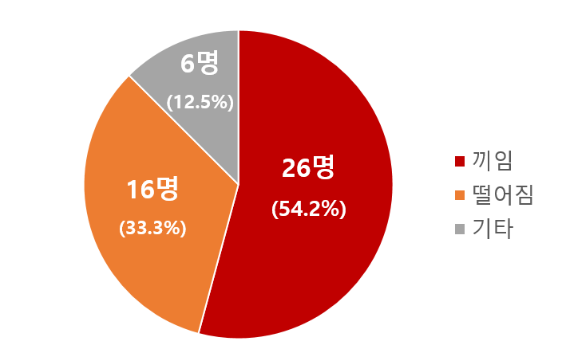
Ⅰ
중대한 사고 및 고장 발생 현황
승강기 작업자 사고 현황 (최근 5년간)
○ 재해유형별
작업자 사고 총 47명 중 가장 많은 사고 유형은 끼임 54.2%(26명), 떨어짐 33.3%(16명) 순으로 발생

Slide 18
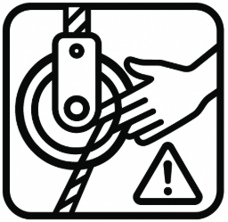
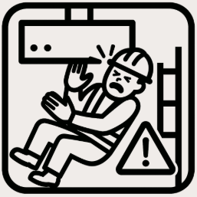
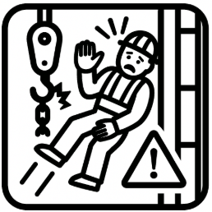
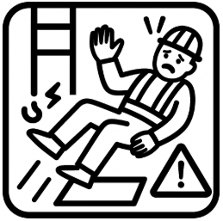
Ⅰ
중대한 사고 및 고장 발생 현황
승강기 작업자 사고 현황 (최근 5년간)
(도르래 끼임 사고)
점검 중 도르래 위에 손을 올려 놓은 상태에서 도르래와 주로프 사이에 손가락이 끼이며 발생
(카 또는 균형추 끼임 사고)
승강로 작업 중 자동 운행되는 카의 균형추와 구조물 사이에 작업자가 끼임
(전동윈치 추락 사고)
철거작업 중 전동윈치 로프가 파단되어 카가 추락한 사고
(피트 추락 사고)
피트 사다리를 이용하여 나오던 중 미끄러져 추락

Slide 19
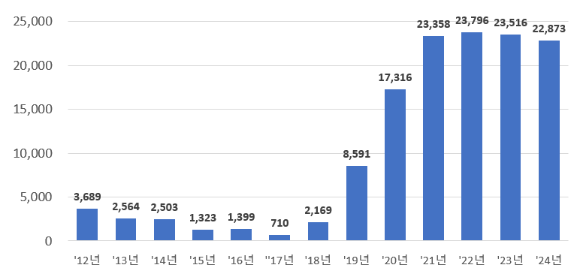
Ⅰ
중대한 사고 및 고장 발생 현황
연도별 중대한 고장 발생 건수 (12년 ~ 24년)
단위 : 건

Slide 20
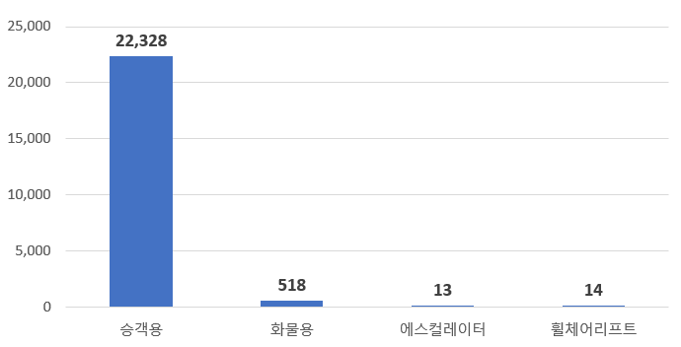
Ⅰ
중대한 사고 및 고장 발생 현황
중대한 고장 발생 현황 (종류별)
단위 : 건
97.6%
97.6%

Slide 21
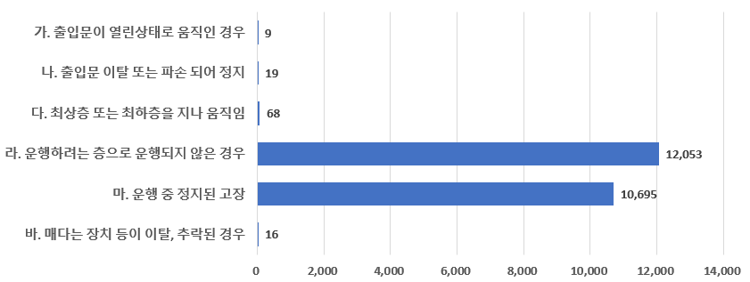
Ⅰ
중대한 사고 및 고장 발생 현황
중대한 고장 발생 현황 (유형별) – 엘리베이터 및 휠체어리프트
단위 : 건
52.7%
이용자
갇힘
46.8%

Slide 22
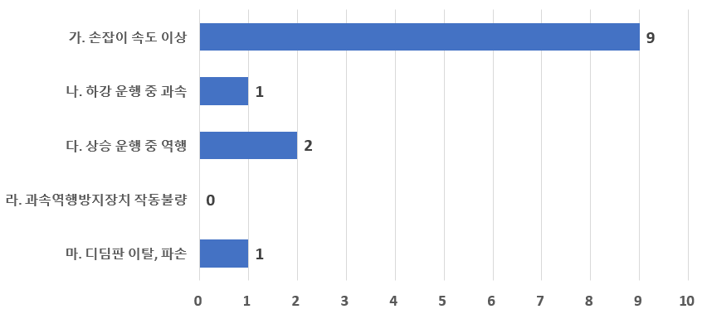
Ⅰ
중대한 사고 및 고장 발생 현황
중대한 고장 발생 현황 (유형별) – 에스컬레이터 및 무빙워크
단위 : 건
69.2%
7.7%
15.4%
7.7%

Slide 23
Ⅲ
승강기 안전사고 사례

Slide 24

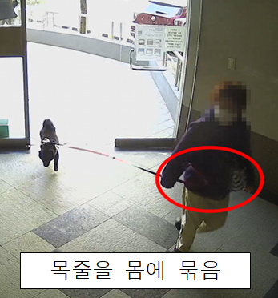
Ⅲ
승강기 안전사고 사례
반려견 목줄에 의한 사고
승강기 종류 | 소방구조/장애인용 엘리베이터
피해현황 | 중상 1명
사고내용 | 반려견 목줄을 몸에 묶은 채 엘리베이터에 탑승 중 카가 상승해 피해자의 다리가 골절된 사고
사고원인 | 이용자 과실(이용자 안전수칙 미준수)
예방대책 | 승강기 이용자는 반려견 목줄 등이 출입문에 끼이지 않도록 줄을 짧게 잡은 상태에서 안고 탑승

Slide 25
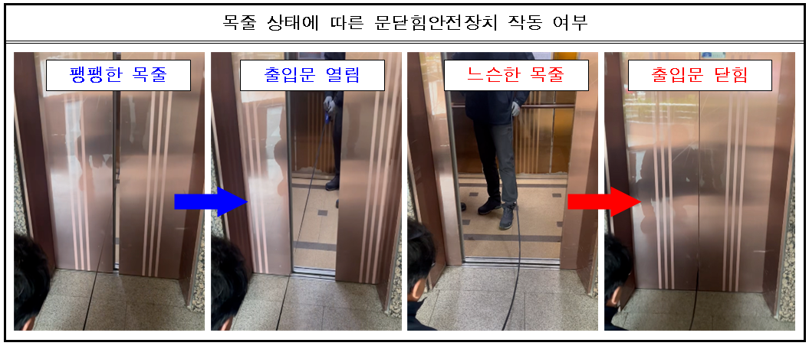
Ⅲ
승강기 안전사고 사례
목줄 상태에 따른 문닫힘안전장치 작동 여부 확인

Slide 26
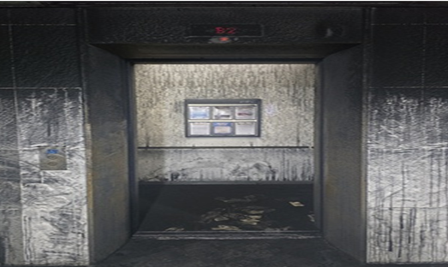
Ⅲ
승강기 안전사고 사례
건물 화재로 엘리베이터 내부에서 질식
승강기 종류 | 장애인용 엘리베이터
피해현황 | 사망 1명
사고내용 | 건물 화재 발생 후 피해자가 1층에서 엘리베이터를 이용해 지하 2층에 도착하였으나, 출입문 개방과 함께 유입된 연기에 질식됨
사고원인 | 기타
예방대책 | 화재 또는 지진 등 재난이 발생한 경우에는 엘리베이터를 이용하지 않아야 함

Slide 27
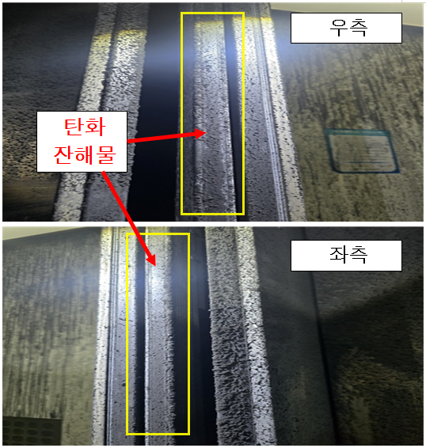
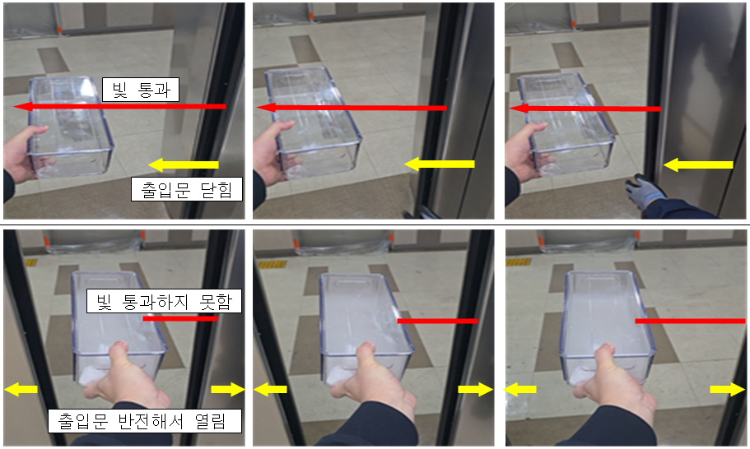
Ⅲ
승강기 안전사고 사례
< 광전식 문닫힘안전장치>
< 광전식 문닫힘안전장치 연기 감지 시험 >

Slide 28
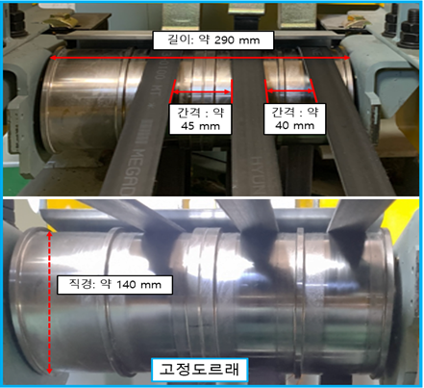
Ⅲ
승강기 안전사고 사례
도르래와 벨트 사이에 손가락 끼임
승강기 종류 | 승객용 엘리베이터
피해현황 | 중상 1명(유지관리업체 직원)
사고내용 | 유지관리업체 직원이 고장 민원을 조치하던 중 오른손 손가락이 고정도르래와 벨트 사이에 끼임
사고원인 | 작업자 과실(작업자 안전수칙 미준수)
예방대책 | 작업자는 업무 수행 중 사고가 발생하지 않도록 안전 수칙 및 작업 절차 등을 철저히 숙지하고 준수하여야 함

Slide 29
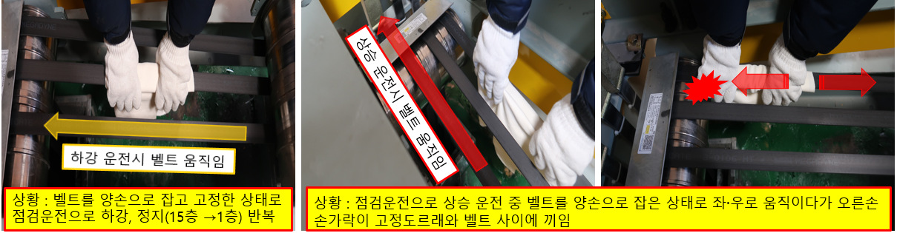
Ⅲ
승강기 안전사고 사례

Slide 30
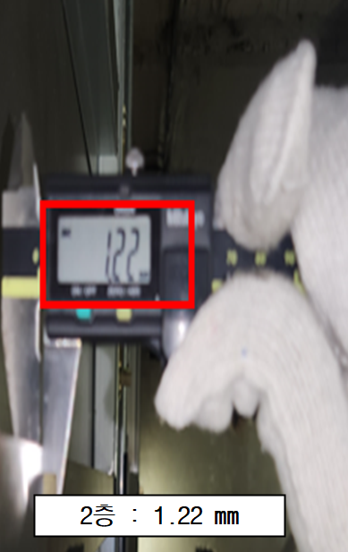
Ⅲ
승강기 안전사고 사례
승강장문 내측 단면에 손가락 베임
승강기 종류 | 장애인용 엘리베이터
피해현황 | 중상 1명
사고내용 | 작업자가 피트에서 승강장으로 나오는 과정에서 승강장문 내측 단면에 손가락을 베여 발생한 사고
사고원인 | 작업자 과실(카 상부 진입 절차 미준수)
예방대책 | 검사자는 업무 수행 중 안전사고가 발생하지 않도록 위험요소를 항상 확인하고 안전업무 지침을 준수해야 함

Slide 31
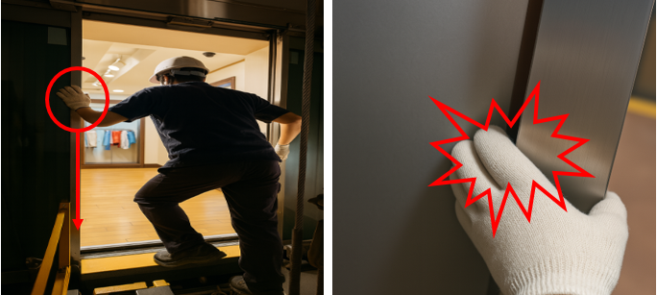
Ⅲ
승강기 안전사고 사례

Slide 32
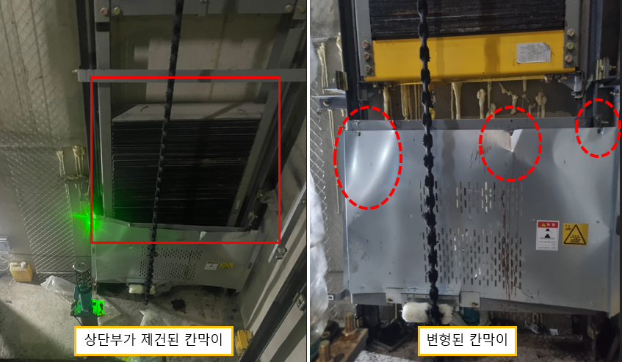
Ⅲ
승강기 안전사고 사례
균형추와 균형추 칸막이 사이에 끼임
승강기 종류 | 장애인용 엘리베이터
피해현황 | 사망 1명(유지관리업체 직원)
사고내용 | 유지관리업체 직원인 피해자가 자동운행 상태에서 사고기기 소음 원인을 확인하던 중 균형추가 내려오는 것을 확인하지 못하고 균형추와 칸막이 사이에 몸이 끼임
사고원인 | 작업자 과실(작업자 안전수칙 미준수)
예방대책 | 작업자는 고장 수리 등 피트에서 작업하는 경우 협착 등 안전사고 예방을 위해 작업절차 및 안전수칙 준수
제거된 상부 균형추 칸막이

Slide 33
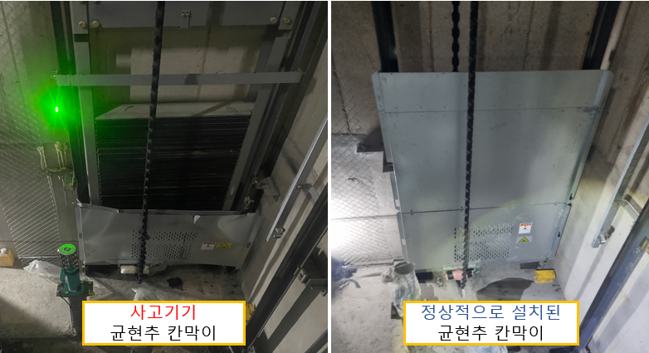
Ⅲ
승강기 안전사고 사례
사고기기
균형추 칸막이
정상 설치된
균형추 칸막이

Slide 34
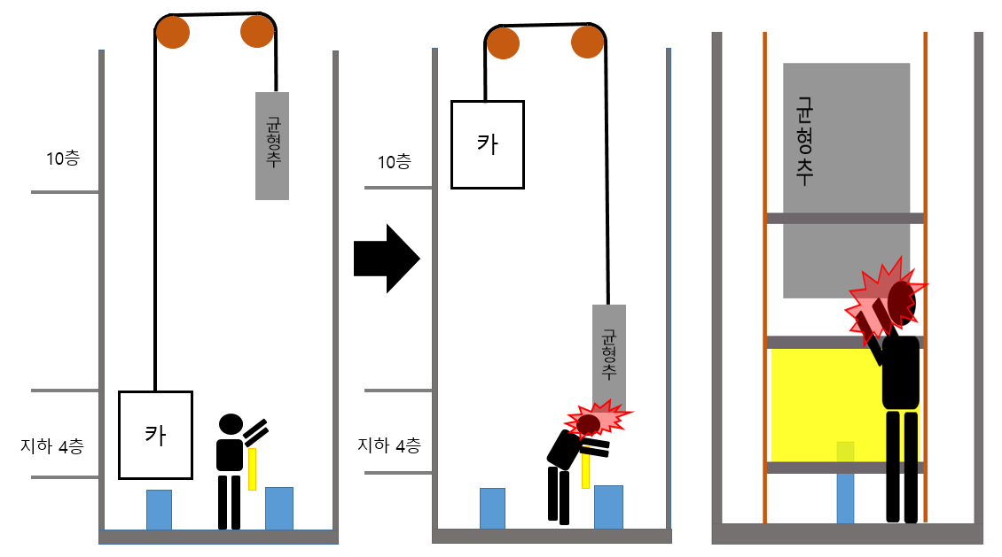
Ⅲ
승강기 안전사고 사례

Slide 35
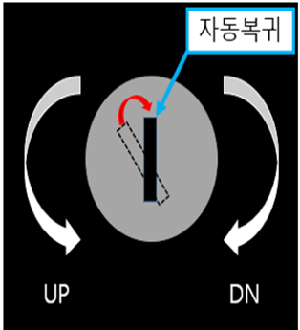
Ⅲ
승강기 안전사고 사례
디딤판과 콤 플레이트 사이에 팔 끼임
승강기 종류 | 에스컬레이터
피해현황 | 중상 1명(유지관리업체 직원)
사고내용 | 유지관리업체 하부 기계실에서 디딤판 분리 작업을 하던 중 양쪽 팔이 디딤판과 콤플레이트 사이에 끼이며 발생한 사고
사고원인 | 작업자 과실(작업자 안전수칙 미준수)
예방대책 | 작업자는 고장 수리 등 작업 시 안전사고 예방을 위해 안전수칙 및 작업 매뉴얼을 숙지하고 준수하여야 함

Slide 36
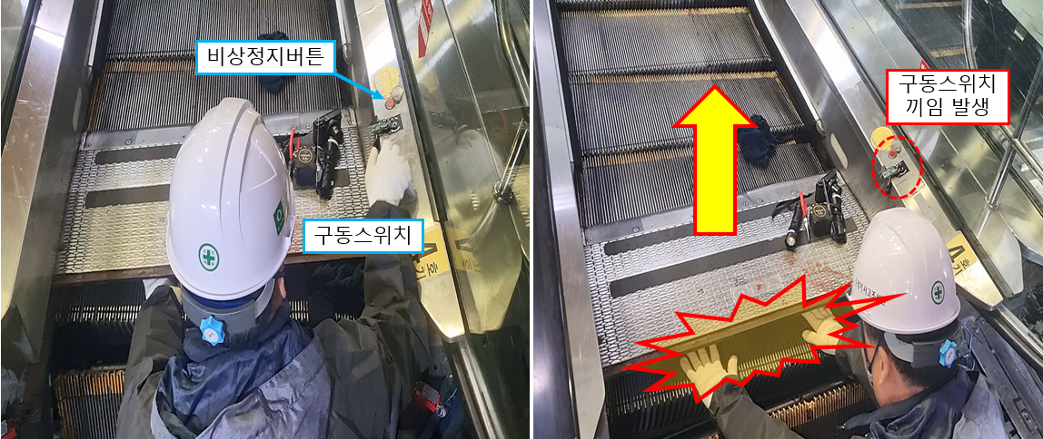
Ⅲ
승강기 안전사고 사례

Slide 37
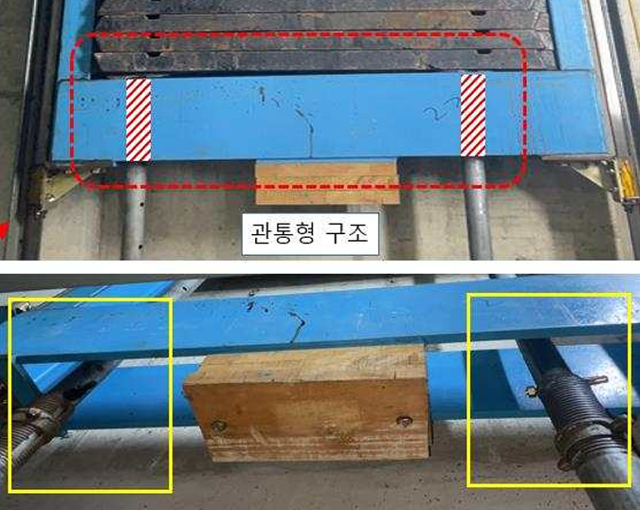
Ⅲ
승강기 안전사고 사례
균형추 케이스와 무게추 사이에 끼임
승강기 종류 | 승객화물용 엘리베이터
피해현황 | 사망 1명, 중상 1명
사고내용 | 승강기 설치 작업자인 피해자들이 승객화물용 엘리베이터의 균형추측 무게추 제거 작업 중 균형추 케이스가 하강하여 케이스와 무게추 사이에 끼어 발생한 사고
사고원인 | 작업자 과실 (작업자 안전수칙 미준수, 안전보건교육 미실시)
예방대책 | 현장 안전관리 책임자 및 작업자는 승강기 교체공사 등의 작업 시 절차 및 작업자 안전수칙을 철저히 준수

Slide 38
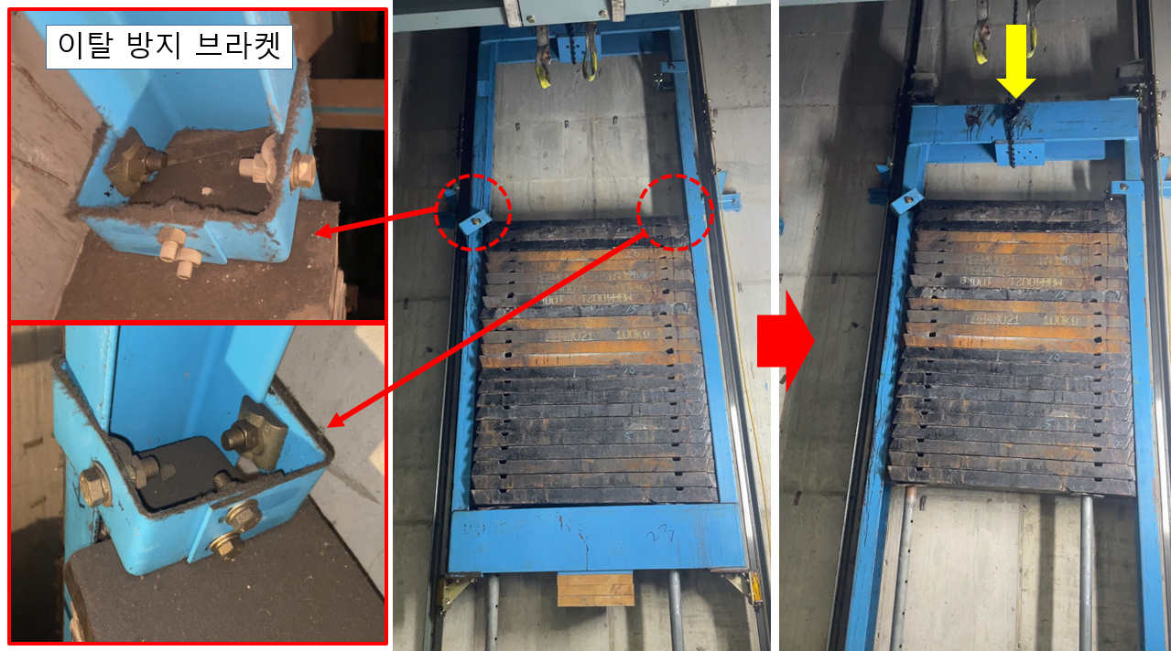
Ⅲ
승강기 안전사고 사례

Slide 39
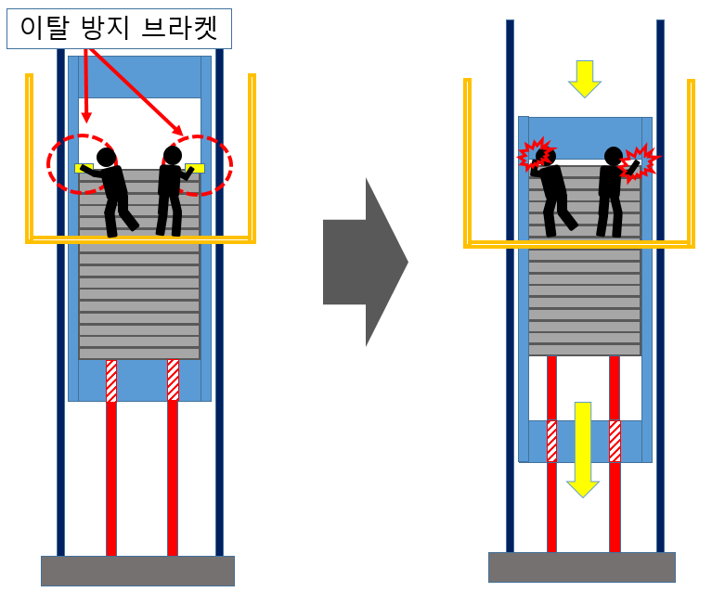
Ⅲ
승강기 안전사고 사례

Slide 40
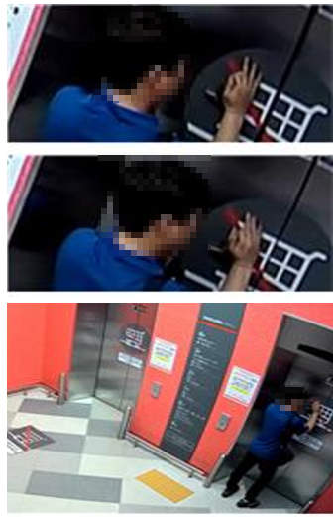
Ⅲ
승강기 안전사고 사례
승강장 문 강제 개방 후 추락
승강기 종류 | 장애인용 엘리베이터
피해현황 | 중상 1명
사고내용 | 유지관리업체 직원인 피해자가 1층에서 비상잠금해제 열쇠로 승강장 문을 강제 개방 후 피트로 추락하여 발생한 사고
사고원인 | 작업자 과실(작업자 안전수칙 미준수)
예방대책 | 유지관리업자는 고장수리 등 유지관리업무를 수행하는 자가 안전하게 업무를 수행할 수 있도록 관리,감독 및 교육 등을 강화하고, 작업자는 안전수칙을 철저히 준수

Slide 41
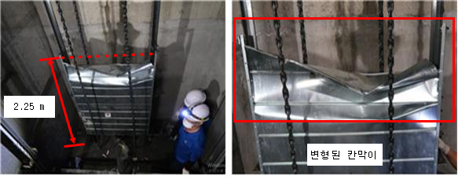
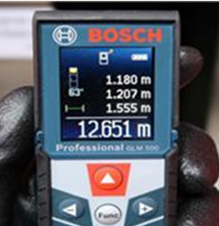
Ⅲ
승강기 안전사고 사례

Slide 42
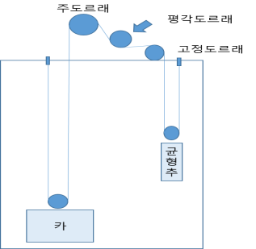
Ⅲ
승강기 안전사고 사례
도르래와 주로프 사이에 손가락 끼임
승강기 종류 | 소방구조/장애인용 엘리베이터
피해현황 | 중상 1명
사고내용 | 유지관리업체 직원인 피해자가 카 상부에서 자체점검을 수행하던 중 오른쪽 손가락이 도르래와 주로프 사이에 끼이며 발생한 사고
사고원인 | 작업자 과실(작업자 안전수칙 미준수)
예방대책 | 동일 사고 재발방지를 위해 안전한 작업 방법 등에 대한 절차를 마련하고, 안전수칙 등을 준수하여야 함

Slide 43
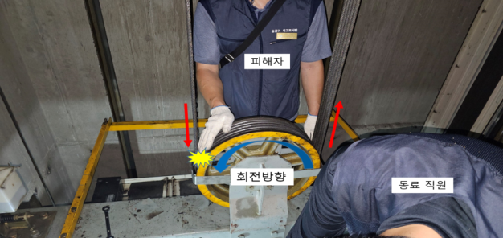
Ⅲ
승강기 안전사고 사례

Slide 44
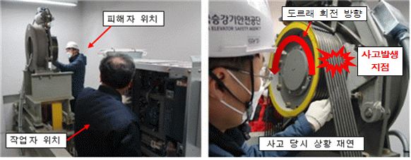
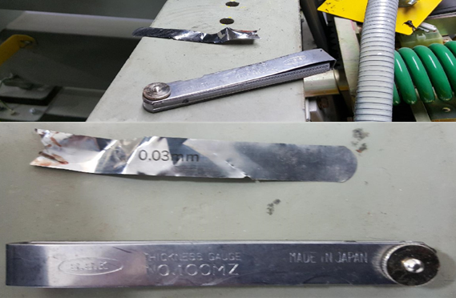
Ⅲ
승강기 안전사고 사례

Slide 45
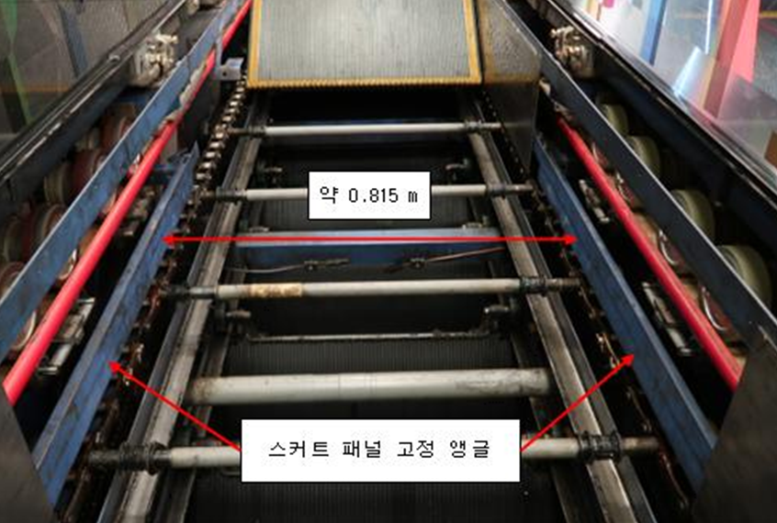
Ⅲ
승강기 안전사고 사례
스텝과 스커트 패널 사이에 발 끼임
승강기 종류 | 에스컬레이터
피해현황 | 중상 1명
사고내용 | 유지관리업체 직원인 피해자가 자체점검 중 스텝 일부를 제거한 상태에서 사고기기를 운행하여 피해자의 발이 스텝과 스커트 패널 사이에 끼임
사고원인 | 작업자 과실(작업자 안전수칙 미준수)
예방대책 | 작업자는 업무수행 중 사고가 발생하지 않도록 안전수칙 및 작업 절차 등을 철저히 숙지하고 준수하여야 함

Slide 46
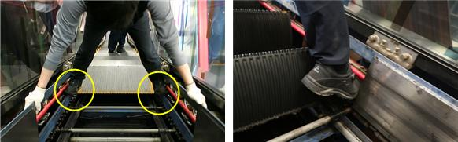
Ⅲ
승강기 안전사고 사례

Slide 47
Ⅲ
승강기 안전사고 사례
팔레트와 콤플레이트 사이에 발 끼임
승강기 종류 | 무빙워크
피해현황 | 중상 1명
사고내용 | 작업자가 하부 기계실에서 점검을 마친 후 승강장으로 나오는 과정에서 팔레트와 콤플레이트 사이에 우측 다리가 끼여 발생한 사고
사고원인 | 작업자 과실
예방대책 | 작업자는 유지관리 시 작업절차를 철저히 준수하여야 하고, 기계실 진출입 절차 등 안전교육 실시

Slide 48
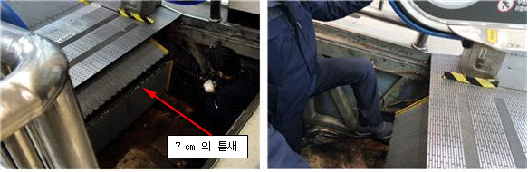
Ⅲ
승강기 안전사고 사례

Slide 49
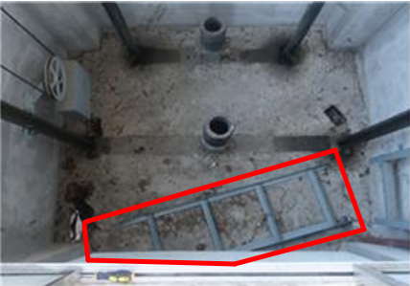
Ⅲ
승강기 안전사고 사례
피트에서 나오던 중 사다리 파손으로 추락
승강기 종류 | 전망용 엘리베이터
피해현황 | 중상 1명
사고내용 | 피해자가 피트에서 사다리를 이용하여 승강장으로 나오는 과정에서 사다리 고정부위가 파손되어 피트로 추락
사고원인 | 기타(사다리 접합부 불량)
예방대책 | 사다리 설치 시 브라켓과 앵커볼트 등을 이용하여 견고하게 고정

Slide 50
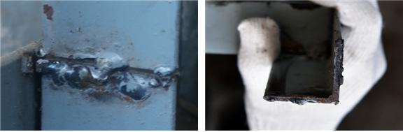
Ⅲ
승강기 안전사고 사례

Slide 51
안전수칙 준수는
선택이 아니라 의무입니다.
감사합니다.

